Slide 1



1
2
3
4
5
6
7
8
9
10
11
12
13
14
15
16
17
18
19
20
21
22
23
24
25
26
27
28
29
30
31
32
33
34
35
36

Slide 2

測驗時間：50分鐘
學生須知：
1. 本測驗卷共有兩部分：
甲部：第1至第30題
乙部：第31至第36題
2. 全部題目均須作答。
3. 把答案寫在答題紙上。
4. 在答題紙上填寫學生姓名、班別及學號。
5. 學生可利用本測驗卷的空白部分做算草，測驗完畢後無須將算草擦去。
6. 不准使用計算機。

Slide 3
甲部考核課題
乙部
範疇 | 題目 | 課題
數 | 1－15 | ➔多位數 ➔異分母分數的比較 ➔異分母分數加法、減法和乘法 ➔小數減法(4下) ➔整數四則混合計算(4下) ➔分數的認識(4下) ➔整數乘法和除法(4上) ➔質數和合成數(4上) ➔倍數和因數(4上)
圖形與空間 | 16－20 | ➔八個方向(4上) ➔圖形拼砌(4上) ➔四邊形(4上) ➔立體圖形(2上)
度量 | 21－26 | ➔多邊形的面積 ➔三角形的面積 ➔面積(4下) ➔周界(4下) ➔時間(3上)
數據處理 | 27－28 | ➔複合棒形圖 ➔棒形圖(3下)
代數 | 29－30 | ➔代數式 ➔方程

Slide 4
甲部
乙部考核課題
題號 | 學習重點 | 範疇 |  | 題號 | 學習重點 | 範疇
31(a) | ➔ 八個方向(4上) | 圖形與空間 |  | 33(b) | ➔異分母分數乘法 | 數
31(b) | ➔異分母分數乘法 | 數 |  | 34(a) | ➔異分母分數減法
31(c) | ➔小數減法(4下) |  |  | 34(b) | ➔代數式
32(a) | ➔整數四則混合計算(4下) |  |  | 35(a) | ➔三角形的面積 | 度量
32(b) | ➔方程 |  |  | 35(b) | ➔梯形的面積
 |  |  |  | 36(a)(b) | ➔複合棒形圖 | 數據 處理
33(a) | ➔分數的認識(4下)

Slide 5
1. 郊野公園內的樹木數量，取近似值至萬位是三十
七萬。以下哪一個數可能是郊野公園內樹木的實
際數量？
A. 3 724 999 B. 3 702 000
C. 379 999 D. 365 000
[2分]
三十七萬即370 000。
先將各選項的數取近似值至萬位。
A. 3 720 000
B. 3 700 000
C. 380 000
D. 370 000

Slide 6
2.
14個白色正方形和
6個陰影正方形。
14
－6
8
2
= =
20
20
5
上圖由20個大小相同的正方形組成。陰影部分比
白色部分少佔了全圖的幾分之幾？
7
9
A. B.
C. D.
10
20
2
3
[2分]
5
10

Slide 7
3.一個烤盤裝有四打麪包。每個麪包售$16。如
果況小姐售出31個烤盤上的所有麪包，共收得
多少？
A. $496 B. $1984
C. $5952 D. $23 808
[2分]
共收得款項 = 每個麪包的售價×麪包的數量
16
×
12×4×31
= 23 808

Slide 8
4.某張桌子的編號是4和10的公倍數，也是40和60
的公因數。以下哪個數可能是該桌子的編號？
A. 60 B. 40
C. 20 D. 10
[2分]
方法二：
方法一：
2×2×5 = 20
2
4 10
A. 60 不是40的因數。
2 5
B. 40 不是60的因數。
4和10的最小公倍數是20。
10
40 60
4和10的公倍數是：20、40……
D. 10 不是4的倍數。
2
4 6
10×2 = 20
2 3
40和60的最大公因數是20。
40和60的公因數是1、2、4、5、10和20。

Slide 9
4
1
5. 俊輝給遙控汽車添加3 L燃料後，還餘下2 L
燃料。俊輝原有燃料多少？
5
4
1
A. 6 L
B. 6L
C. 5 L
D. 5 L
[2分]
原有燃料 = 用去的＋剩餘的
20
俊輝原有燃料
1
3
4
1
5
＋2
1
5
4
1
20
= 6
(L)
20

Slide 10
6. 下列哪一個圖形，它的陰影部分佔全圖的分數值最小?
[2分]
5
15
A. B.
C. D.
4
24
=
=
6
36
12
36
4
16
3
18
=
=
9
36
6
36
化為同分母分數，再比較大小。
4
3
4
5
＞ ＞ ＞
6
6
9
12

Slide 11
7.
套餐 | A | B | C
售價 | $26 | $19 | $21
購買任何一份套餐，加$6 即可換購一件玩具。
4
3
1
5
10
2
3
5
若凱莉換購了一件玩具，她最少已付款多少？
3
9
[2分]
A. $19 B. $25
C. $28 D. $33
10
選取最便宜的套餐。
10
1
2
5
5
3
3
9
她最少已付款：19 ＋6 = $25
10
5
10

Slide 12
8. 如果E×38 = F，下列哪一項是不正確的?
正確
A. F一定是E和38的公倍數。
B. F是38的倍數。
E是F的因數。
F一定是E和38的L.C.M.。
正確
正確
不正確
[2分]
A. F同時是E和38的倍數，所以F是E和38的公倍數。
C. F÷E = 38，F可被E整除，所以E是F的因數。
D. 假設E = 2，E×38 = 76
B. F等於38的E倍，所以F是38的倍數。
F = 76，而2和38的L.C.M.是38。
F不是E和38的L.C.M. 。
Notes:
12

Slide 13
1
9. 媽媽買了一個西瓜，她吃了整個西瓜的 ，爸爸
吃了半個西瓜的 ，弟弟吃了 個西瓜的一半，
姊姊吃了 個西瓜的 。誰吃去西瓜的分量相同？
5
7
2
10
5
1
2
4
5
1
爸爸和媽媽
爸爸和姊姊
C. 媽媽和弟弟
D. 姊姊和弟弟
媽媽：
5
1
7
7
爸爸： × =
2
10
20
[2分]
2
1
1
弟弟： × =
5
2
5
1
2
1
姊姊： × =
4
5
10
Notes:
13

Slide 14

1
10. 如果2 － = 1，那麼下列哪一項等於14？
14
7
A. 29－2× B. ＋29
C. 2× －29 D. 2× ＋1
[2分]
1
2 － = 1
14
7
涉及代數符號的分數減法，學生可按異分母分數減法的法則，先通分再計算。
29
2×
－ = 1
14
14
29
－
2×
14
=
14
14
－ =
29
2×
14
Notes:
14

Slide 15
合成數
質數
11. 一個三位數的密碼，是由一個一位合成數和
一個兩位質數合併而成。以下哪一個可能是
這個密碼？
✗
A. 223
B. 350
C. 617
D. 628
D
2 2 3
A
6 2 8
C
6 1 7
B
3 5 0
✗
合成數 質數
合成數 合成數
質數 合成數
質數 質數
✓
[2分]
✗

Slide 16

1
2
12. 一枝長2 m的鐵棒受熱後，長度增加了 ，
鐵棒增長了多少？
2
25
1
3
[2分]
A. m B. 1 m
C. 2 m D. 2 m
5
5
3
29
O
10
50
鐵棒增長了
1
2
誤以為「增加了」一定是用加法計算。
2
×
2
25
1
=
(m)
5
Notes:
16

Slide 17
13. 文傑把一箱梨每12個裝成一袋，剛好裝成39袋。如果改為每8個梨裝成一袋，重新包裝後，餘下梨多少個？
先找出一箱梨的數量。
A. 59
B. 58
C. 4
D. 3
12 × 39
÷ 8
一箱梨的數量
[2分]
= 58…4
餘下4個梨。

Slide 18
1
2
14. 雜貨店內有235 kg果仁，其中 是杏仁。如果
售出 杏仁，即售出杏仁多少？
2
5
1
3
A. 94 kg
B. 78 kg
C. 52 kg
D. 31 kg
1
先找出杏仁的重量。
5
1
售出杏仁
2
1
2
1
1
235 

杏仁的重量
2
5
3
5
2
2
= 31 (kg)
[2分]
5
5

Slide 19
15. 一隻手鐲的重量是14.7g。店員卻誤記錄成17.4g，兩個「7」的數值相差多少？
A. 0.3
B. 6.3
C. 63
D. 69.3
14.7中「7」在十分位，表示0.7。
17.4中「7」在個位，表示7。
[2分]
相差：
7－0.7
= 6.3
Notes:
19

Slide 20
16. 用以上所有圖形，可以拼出以下哪些圖形？
Ⅰ. 三角形
Ⅱ. 菱形
Ⅲ.平行四邊形
✓
✓
[2分]
只有Ⅰ及Ⅱ B.只有Ⅰ及Ⅲ
C. 只有Ⅱ及Ⅲ D. Ⅰ、Ⅱ及Ⅲ

Slide 21
17. 下列哪一個立體圖形有3個面？
B.
C. D.
2個面
6個面
[2分]
3個面
4個面

Slide 22
18.
西南
X
Z
西北
N
Y
志軍
上圖中，志軍由Y向西北方出發往X，到達X時，
他在Z的哪一個方向?
A. 東南 B. 東北
C. 西南 D. 西北
[2分]

Slide 23

玲玲
東南
N
西南
家
銀行
上圖中，玲玲正沿路向西南方走，當她到達分岔路口時，她應向什麼方向走才可以到達家？
19.
[2分]
A. 東南 B. 東北
C. 西南 D. 西北

Slide 24
20. 下列哪一項必定是長方形和菱形的共同特性？
✗
四個角相等
B. 四邊長度相等
C. 最少有一個直角
D. 對邊平行
✗
可畫出草圖幫助解題。
✗
✓
[2分]
四個角相等
都是直角
四個角不相等
沒有直角
四邊長度不相等
2組對邊平行
四邊長度相等
2組對邊平行

Slide 25
21. 李先生在7:25 p.m.把車駛進停車場，然後在同日20:10駕車離開。他共泊車多長時間？
15分鐘
B. 25分鐘
C. 35分鐘
D. 45分鐘
先統一以「24小時報時制」報時。
[2分]
35分鐘
10分鐘
19:25
20:00
20:10
35＋10 = 45

Slide 26
平行四邊形的面積 = 底×高
高
5cm
三角形的面積 = 底×高÷2
底
30cm²
22. 上圖是一個平行四邊形，白色部分的面積是30cm²，陰影部分的面積是多少？
A. 15cm²
B. 30cm²
C. 50cm²
D. 60cm²
白色三角形和平行四邊形的底和高都分別相等。
[2分]
白色三角形面積是平行四邊形的一半。
白色部分和陰影部分的面積都是30cm²。

Slide 27
長方形的面積 = 長×闊
這個圖案的面積
8cm
8 × (10－8) × 2
10cm
= 32(cm²)
(10－8)cm
8cm
23. 上圖的L形圖案由兩個大小相同的長方形組成。
這個圖案的面積是多少？
[2分]
24cm² B. 32cm²
C. 40cm² D. 52cm²

Slide 28
24. 祖兒從一張面積60cm²的長方形卡紙剪出一個最
大的正方形，正方形的面積是卡紙面積的 。原
來卡紙的周界是多少?
3
5
(60 ÷ 6) cm
6cm
B. 16cm
C. 20cm
D. 32cm
正方形的面積是
3
6cm
60 ×
5
= 36(cm²)
長方形的周界 = (長＋闊) ×2
長方形的長 = 面積÷闊
正方形的面積 = 邊長×邊長
[2分]
長方形的周界是
(60 ÷ 6＋6) × 2
= 32(cm)
36 = 6 × 6，即正方形的邊長為6cm。

Slide 29
25. 如果一個長方形的長和闊都增加12cm，它的周界將增加多少？
12cm
12cm
24cm
C. 48cm
D. 86cm
12cm
12cm
[2分]
12cm
它的周界將增加
12 × 4
= 48(cm)

Slide 30
15cm
三角形的面積 = 底×高÷2
16cm
16cm
正方形的面積 = 邊長×邊長
26. 上圖由一個三角形和兩個大小相同的正方形組
成，這個圖形的面積是多少？
[2分]
376cm² B. 248cm²
C. 184cm² D. 120cm²
這個圖形的面積是
16 × 15 ÷ 2
＋(16 ÷ 2) × (16 ÷ 2) × 2
= 248(cm²)

Slide 31
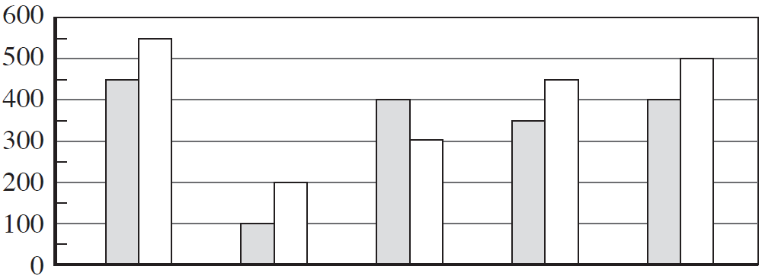
某應用程式過去五個月的下載次數
550
500
450
450
400
400
中文版
300
350
下載次數
200
100
英文版
一月
二月
三月
四月
五月
月份
27. 根據上圖，哪一個月該應用程式的總下載次數剛好是二月的3倍？
二月：
100＋200 = 300
300×3 = 900
一月：
450＋550 = 1000
一月 B. 三月
四月 D. 五月
三月：
400＋300 = 700
[2分]
四月：
350＋450 = 800
五月：
400＋500 = 900

Slide 32
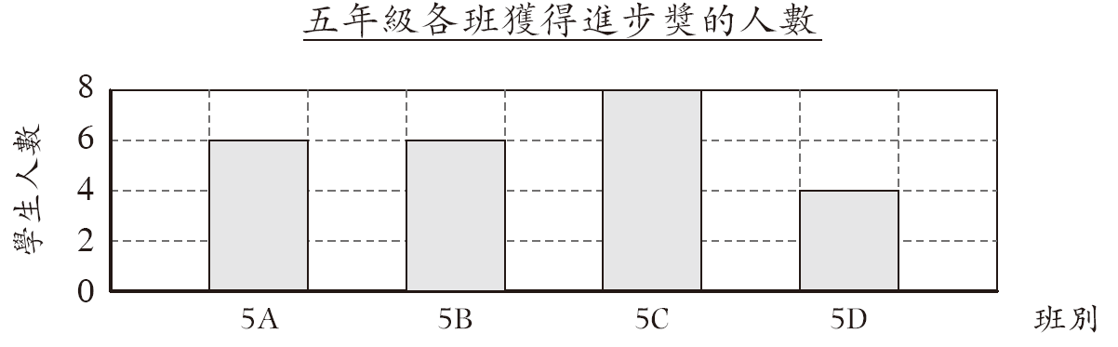
8人
6人
6人
4人
28. 5A班獲得進步獎的學生佔五年級獲獎學生的幾分之幾？
1
1
1
1
  B. C. D.
[2分]
6
5
4
3
6
6
1
= =
6＋6＋8＋4
24
4

Slide 33
29. 美倩原有$(Y－21) ，她每天儲蓄$5。一個星期
後，她有款項多少？
A. $(Y－3)
B. $(Y－16)
C. $(Y＋4)
D. $(Y＋14)
一個星期即7天。
Y－21＋5 × 7
= Y－21＋35
= $(Y＋14)
[2分]

Slide 34
30. 如果3t = 39，那麼15－t = ?
A. 1
B. 2
C. 13
D. 28
3t = 39
[2分]
3t
3
39
3
=
t = 13
15－t = 15－13 = 2

Slide 35
31.
出口
東南
N
水族館
陳列室
餐廳
西南
碰碰車
入口
上圖是兒童天地的平面圖。
(a) 入口在餐廳的西南方，陳列室在水族館的哪
一方？(只須寫出答案) [2分]
東南
[2分]
陳列室在水族館的 方。

Slide 36
1
2
(b) 餐廳裏有105張椅子， 是膠椅，其中
的膠椅是紅色的。紅色的膠椅有多少張？
[4分]
3
5
1
×
2
[2分]
105 ×
3
5
= 14
[2分]
膠椅的數量
紅色的膠椅有14張。

Slide 37
31. (c) 浩文在餐廳買了兩個漢堡，每個漢堡售
$22.8。他付了一張$50的紙幣，應找回
多少？(只須寫出答案) [2分]
4.4
[2分]
答案：$ .
應找回
50－22.8－22.8
= $4.4

Slide 38
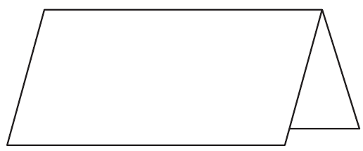
32.
4枝向日葵
$56
11枝玫瑰
$132
(a) 根據上圖，比較一枝向日葵和一枝玫瑰， 它們的平均售價相差多少？ [4分]
[2分]
56 ÷ 4－132 ÷ 11
= 2
它們的平均售價相差$2。
[2分]
平均一枝向日葵的售價是$(56 ÷ 4)。
平均一枝玫瑰的售價是$(132÷ 11)。

Slide 39
1
32.
(b) 花店原有一些玫瑰，上午售出了 。如果
上午售出200枝玫瑰。花店原有玫瑰多少
枝？ (須用方程列式計算，並展示步驟) [4分]
3
設花店原有玫瑰y枝。
1
y
= 200
[2分]
3
y = 600
[2分]
花店原有玫瑰600枝。

Slide 40
33. 某酒店的單人房和雙人房的收費分別是每間
$750和$900。該酒店今日共租出288間房，
其中 是單人房。
4
9
(a) 每間單人房的收費是每間雙人房的幾分之幾？
(只須寫出答案) [2分]
750
5
O
每間單人房的收費是每間雙人房的 。
900
6
[2分]
750
5
=
900
6
答案未約至最簡。

Slide 41
33. 某酒店的單人房和雙人房的收費分別是每間
$750和$900。該酒店今日共租出288間房，
其中 是單人房。
4
9
(b) 今天租出單人房共收得款項多少? [4分]
4
[2分]
(288 × )
750 ×
= 96 000
今天租出單人房共收得款項$96 000。
9
[2分]

Slide 42
1
34. 某糖果店購了420kg糖果，其中 是檸檬味，
是芒果味，餘下的是蘋果味。
3
2
5
(a) 蘋果味糖果佔全部糖果的幾分之幾？ [4分]
1
2
1－ －
[2分]
3
5
4
=
[2分]
15
4
蘋果味糖果佔全部糖果的 。
15

Slide 43
1
34. 某糖果店購了420kg糖果，其中 是檸檬味，
是芒果味，餘下的是蘋果味。
3
2
5
(b) 糖果店店主發現芒果味糖果變質了，要把芒果味糖果銷毀。如果芒果味糖果的成本是每公斤$p，糖果店損失款項多少？(只須寫出答案，答案以p表示) [2分]
168p
糖果店損失款項$ 。
[2分]
p ×
2
損失款項：
(420 × )
= $168p
5

Slide 44
12cm
白色三角形的高和
梯形的高相等。
11cm
22cm
(22－12)cm
35.
上圖是由一個平行四邊形和一個三角形組成的梯形，白色部分的面積是55cm²。
(a) 梯形的高是多少？ (只須寫出答案) [2分]
三角形的高 = 面積×2÷底
三角形的高是
55 × 2 ÷ (22－12)
= 11(cm)
[2分]
梯形的高是 cm。
11

Slide 45
12cm
梯形的面積
= (上底＋下底)×高÷2
11cm
22cm
35.
上圖是由一個平行四邊形和一個三角形組成的梯形，白色部分的面積是55cm²。
(b) 梯形的面積是多少? [4分]
(12＋22) × 11 ÷ 2
= 187
梯形的面積是187cm²。
[2分]
[2分]

Slide 46
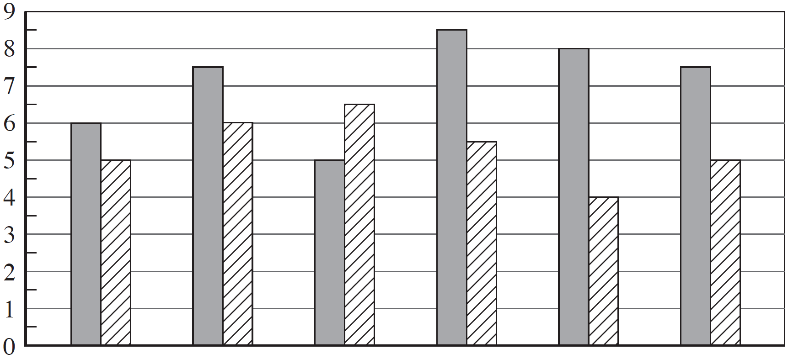
36.下圖顯示了小食店過去六天的收入和支出。
小食店過去六天的收入和支出
收入
5500
4000
支出
金額(千元)
星期一
星期二
星期三
星期四
星期五
星期六
星期
(a) 星期四的支出比星期五的多還是少？相差多少？
(只須寫出答案) [2分]
星期四的支出比星期五的多。
相差：5500－4000 = $1500
1500
* 多 / 少 (*圈出答案) 相差$ 。

Slide 47
小食店過去六天的收入和支出
7500
收入
6000
6000
6500
5000
5000
支出
金額(千元)
星期一
星期二
星期三
星期四
星期五
星期六
星期
36.
(b) 由星期一至星期三，小食店是否能獲利？試解釋。
[4分]
獲利即收入比支出多。
－5000
－ 6000
－ 6500
6000＋7500＋5000
= 1000
，小食店能獲利。
共收入

Slide 48
36.
(b) 由星期一至星期三，小食店是否能獲利？
試解釋。 [4分]
因為
* 能 / 不能 (*圈出答案)
6000＋7500＋5000
－6000－7500
－5000 = 1000，
由星期一至星期三，
小食店獲利$1000。
[3分]
(其他合理解釋也可接受)
[1分]

Slide 49
全卷完

